Slide 1
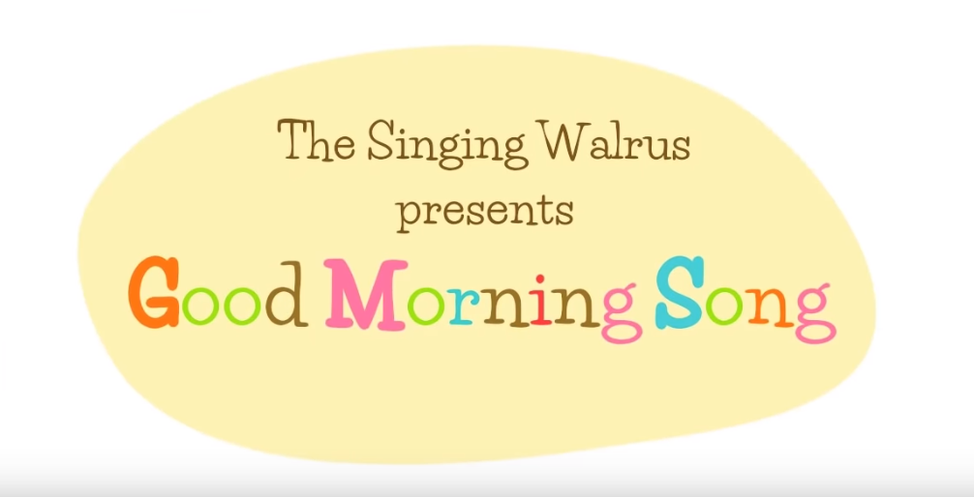

1. אחרי שתשמעו את השיר- קיראו ושמעו את התרגום (בסימן המיקרופון).
2. אחרי כן, המשיכו לשיקופיות הבאות ונסו לתרגם לבד את השורות.
כדי לדעת אם צדקתן.ם – חיזרו לשורות עם ההקלטה (עם המיקרופון) ובידקו את עצמיכן.ם.

Slide 2
https://youtu.be/CuI_p7a9VGs

Slide 3
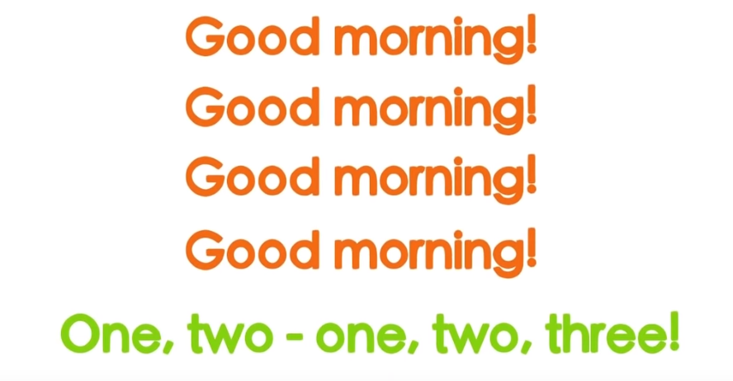
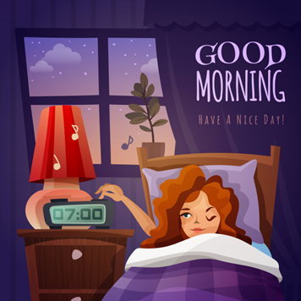
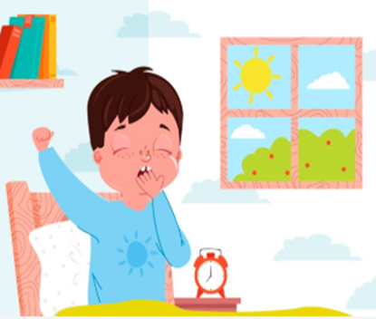
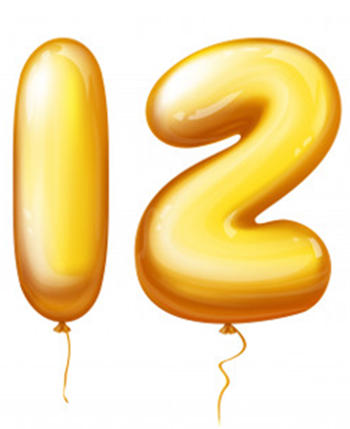
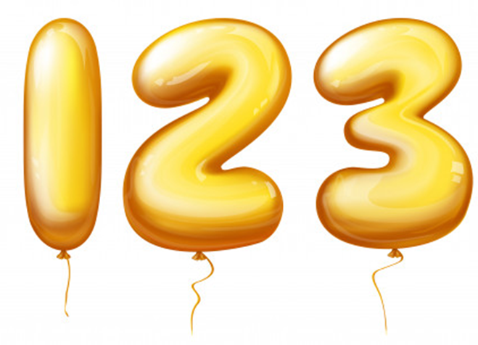
בוקר טוב!
בוקר טוב!
בוקר טוב!
בוקר טוב!
אחת, שתיים – אחת, שתיים, שלוש!

Slide 4
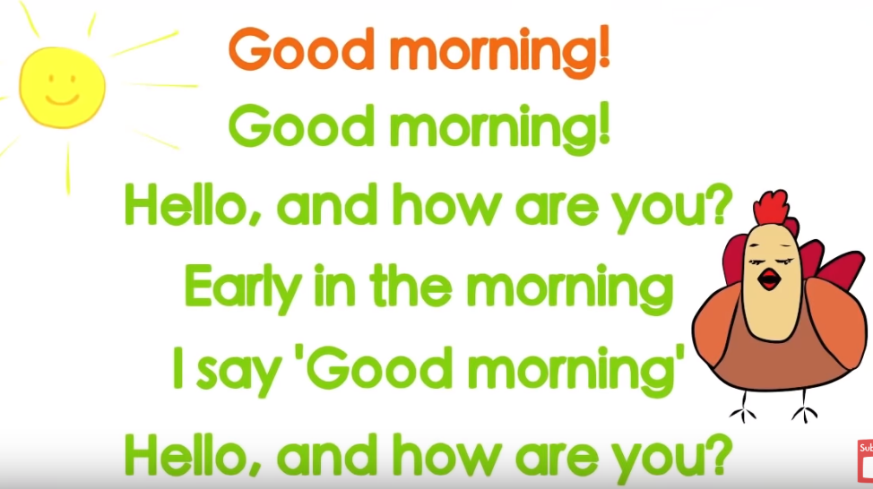
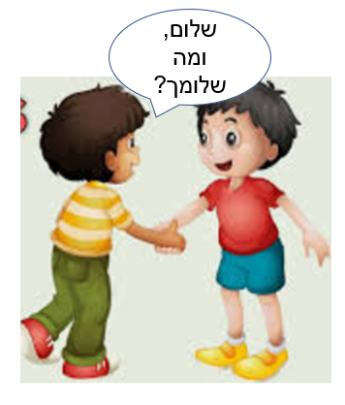
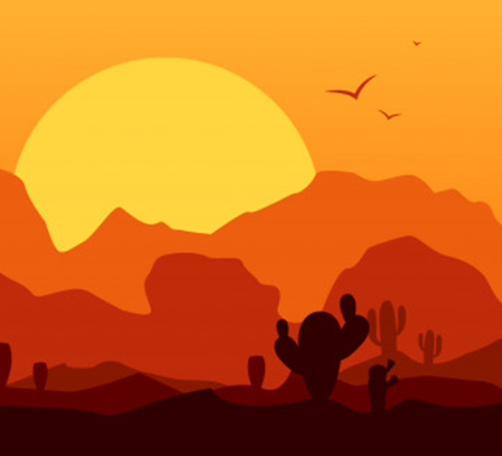
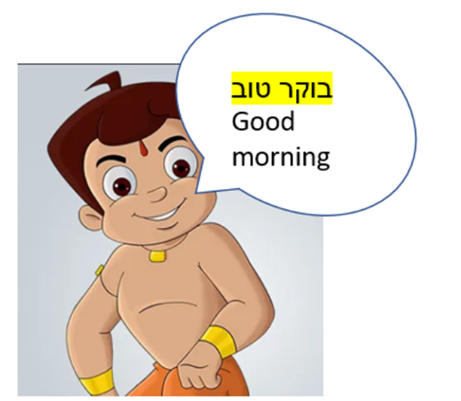
בוקר טוב!
בוקר טוב!
שלום, ומה שלומך?
מוקדם בבוקר
אני אומרת "בוקר טוב"
שלום, ומה שלומך?

Slide 5
בוקר טוב!
בוקר טוב!
שלום, ומה שלומך?
מוקדם בבוקר
אני אומרת "בוקר טוב"
שלום, ומה שלומך?

Slide 6
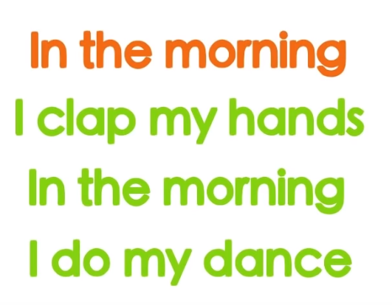

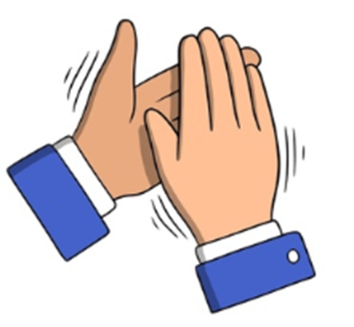
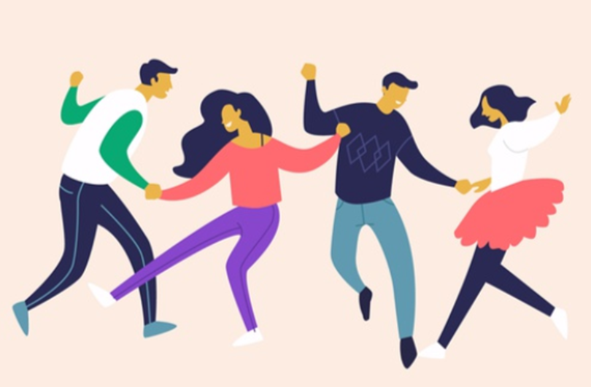
בבוקר
אני מוחא כפיים
בבוקר
אני רוקדת את הריקוד שלי

Slide 7
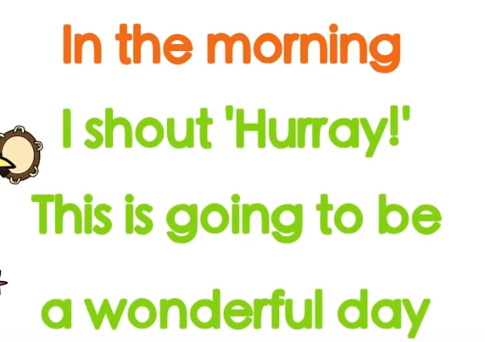
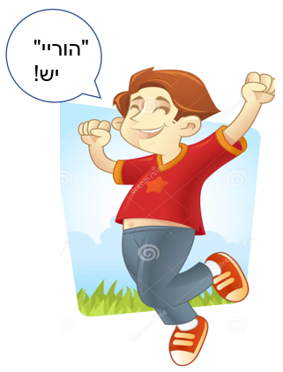
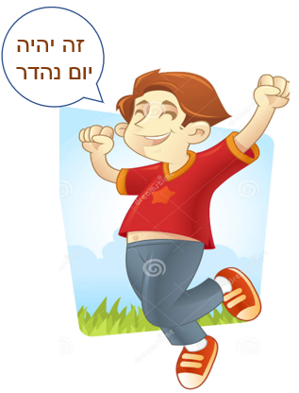
בבוקר
אני צועקת "הוריי" (יש) !
זה יהיה יום נהדר

Slide 8
בוקר טוב!
בוקר טוב!
שלום, ומה שלומך?
מוקדם בבוקר
אני אומרת "בוקר טוב"
שלום, ומה שלומך?

Slide 9
בוקר טוב!
בוקר טוב!
שלום, ומה שלומך?
מוקדם בבוקר
אני אומרת "בוקר טוב"
שלום, ומה שלומך?

Slide 10
בבוקר
אני מוחא כפיים
בבוקר
אני רוקדת את הריקוד שלי

Slide 11
בבוקר
אני צועקת "הוריי" (יש) !
זה יהיה יום נהדר

Slide 12
בוקר טוב!
בוקר טוב!
שלום, ומה שלומך?
מוקדם בבוקר
אני אומרת "בוקר טוב"
שלום, ומה שלומך?

Slide 13
בוקר טוב!
בוקר טוב!
שלום, ומה שלומך?
מוקדם בבוקר
אני אומר "בוקר טוב"
שלום, ומה שלומך?

Slide 14
בוקר טוב!
בוקר טוב!
שלום, ומה שלומך?
מוקדם בבוקר
אני אומר "בוקר טוב"
שלום, ומה שלומך?

Slide 15
